Slide 1
光电技术
Photoelectric
Technology
第6章
热探测器
Fundamentals of Radiometry and Photometry

Slide 2
6.2
热电偶和热电堆探测器
Photoelectric
Technology
光电技术
6.2
热电偶和热电堆探测器

Slide 3
6.2.1
热电偶和热电堆探测器
Photoelectric
Technology
光电技术
6.2.1
热电偶的工作原理

Slide 4
6.2.1
热电偶和热电堆探测器
Photoelectric
Technology
光电技术
热探测器：吸收辐射Φ→ΔT→参量变化→Φ
基本原理：温差电效应： Φ—ΔT—ε
热电偶 (Thermocouple)－又称温差电偶
热电堆 (Thermopile)－又称温差电堆

Slide 5
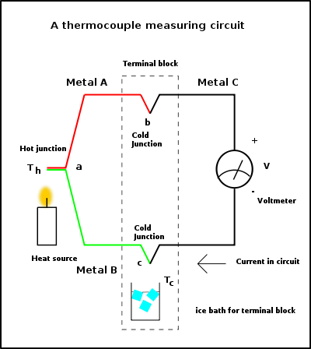
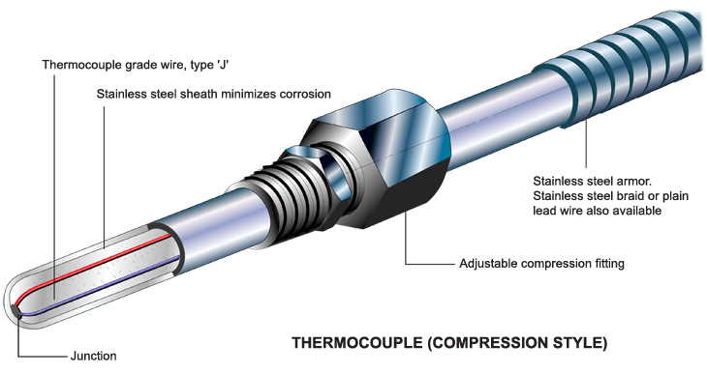
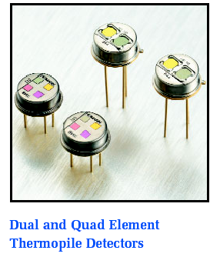
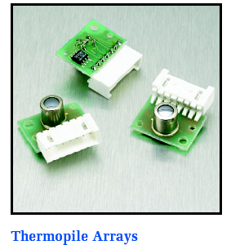
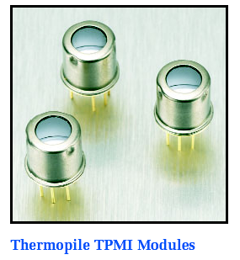
6.2.1
热电偶和热电堆探测器
Photoelectric
Technology
光电技术
热电偶照片
热电堆实物照片

Slide 6
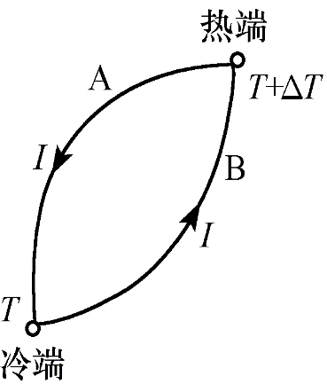
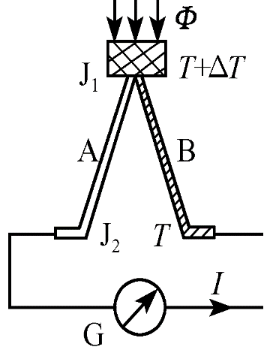
6.2.1
热电偶和热电堆探测器
Photoelectric
Technology
光电技术
热电偶结构
温差热电偶
辐射热电偶
2种金属材料：铂(Pt)、铑(Rh)
温差电动势(铋/锑)： ~100μV/℃
材 料： 半导体
温差电动势： ~500μV/℃
对比：原理结构、接触和非接触、测量对象
Notes:
2种金属材料组成回路。接触点存在温差dT--》产生电势dU--》电流I=dU/R； 铂-铑合金，具有宽的测温范围-200℃-1000℃和高测量准确度 (1/1000)度。

Slide 7
6.2.1
热电偶和热电堆探测器
Photoelectric
Technology
光电技术
半导体测辐射热电偶
热端温升→多数载流子向冷端扩散→温差电动势

Slide 8
6.2.1
热电偶和热电堆探测器
Photoelectric
Technology
光电技术
M为塞贝克常数，也称为温差电动势率，单位为V/K。
开路时，
外电路闭合时→ 温差电流 I
信号电压幅度
则有，

Slide 9
6.2.2
热电偶的主要特性参数
Photoelectric
Technology
光电技术
6.2.2
热电偶的主要特性参数

Slide 10
6.2.2
热电偶的主要特性参数
Photoelectric
Technology
光电技术
电压灵敏度
热响应时间常数
内阻
主要参数
噪声等效功率
1.热电偶的电压灵敏度
提高的方法？
Notes:
M：seebeck系数

Slide 11
6.2.2
热电偶的主要特性参数
Photoelectric
Technology
光电技术
2.热响应时间常量τ_{T}
比较长：约为∼几十毫秒
适用于探测恒定或低频（≤几十赫兹）的光辐射
3.热电偶的内阻
决定于所用的热敏材料及结构：∼几十欧姆
为了与后续的放大器的阻抗相匹配→只能利用变压器放大技术→使装置的结构复杂化
4. 噪声等效功率NEP
2部分噪声：
热噪声——热电偶具有的欧姆电阻所引起
温度噪声—电磁辐射面温度起伏所产生噪声
*半导体热电偶的NEP：10⁻¹¹W
Notes:
由于热敏材料的电阻率一般都很低，热电偶的电阻值不大

Slide 12
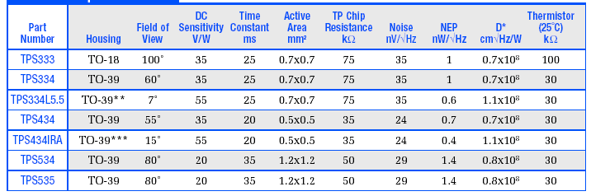
6.2.2
热电偶的主要特性参数
Photoelectric
Technology
光电技术
例：Single element Thermopile Detectors
电压灵敏度
内阻
比探测率
热响应时间常数
噪声等效功率

Slide 13
6.2.3
热电偶的主要特性参数
Photoelectric
Technology
光电技术
6.2.3
热电堆

Slide 14
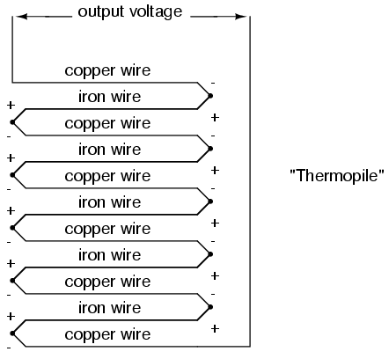
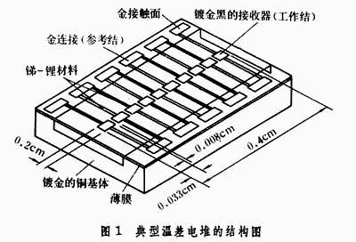
6.2.3
热电偶的主要特性参数
Photoelectric
Technology
光电技术
多个热电偶串联
响应快、灵敏度高 —多块辐射接收面
结构层 —
内阻：热电偶内阻之和
输出电压：热电偶温差电动势之和
→ 最小可检测温差=单个热电偶的1/n

Slide 15
6.2.4
热电偶/堆的应用
Photoelectric
Technology
光电技术
6.2.4
热电偶/堆的应用

Slide 16
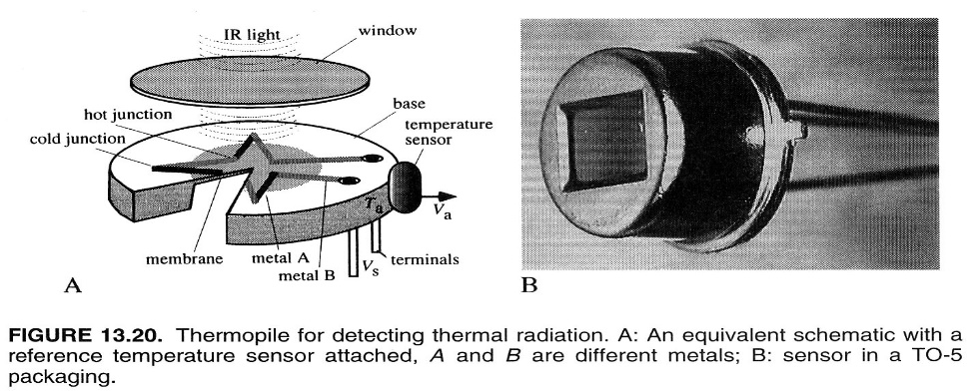
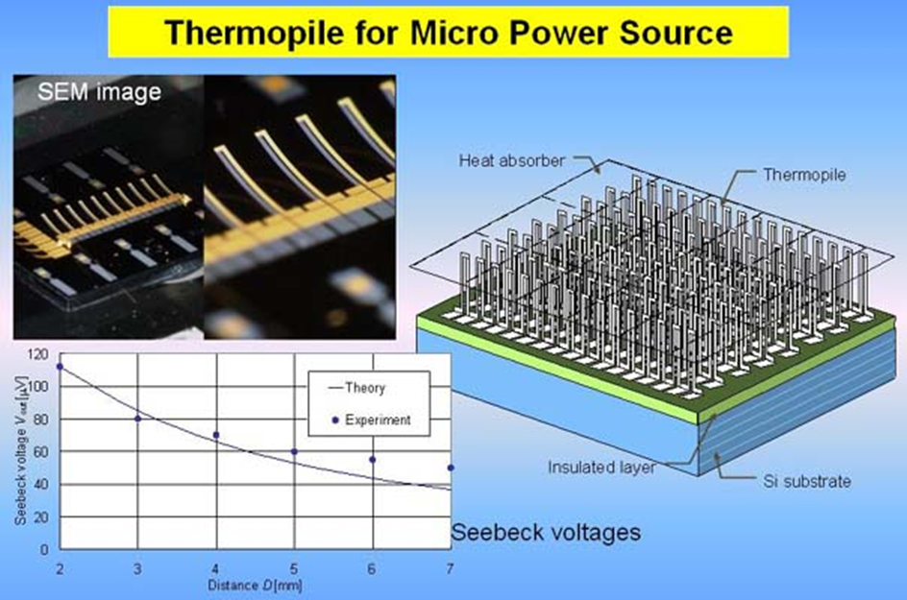
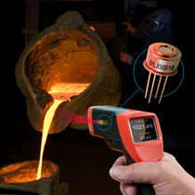
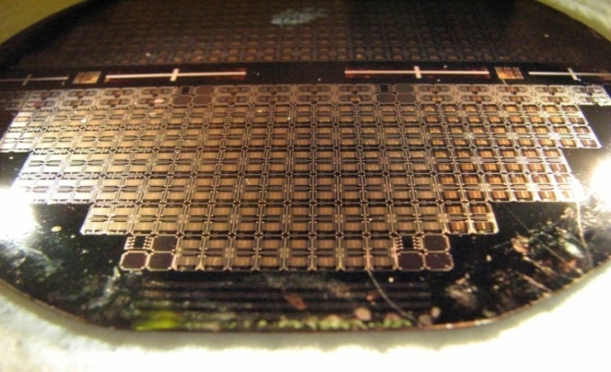
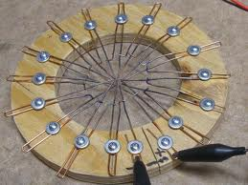
6.2.4
热电偶/堆的应用
Photoelectric
Technology
光电技术
金属表面测温
大型发电机、轮机轴承及机身
不同安装方法：粘接、焊接
加热容器内部测温
作为电源
MEMs热电堆

